Slide 1

millî eğitim bakanlığı
Hayat Boyu Öğrenme Genel Müdürlüğü
İdari ve Mali İşler Daire Başkanlığı
Bütçe Yatırım Şubesi
BÜTÇE YÖNETİMİ BÖLGESEL TOPLANTILARI
Ekim-2022

Slide 2
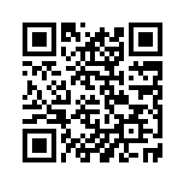

Slide 3
İdari ve Mali İşler Daire Başkanlığı
ÖDENEKLERİN KULLANIMI
Bilindiği üzere Genel Müdürlüğümüze bağlı olarak mesleki ve yaygın eğitim faaliyetlerinde bulunan merkezi müdürlüklerinin giderlerinde kullanılmak üzere 51.146.407.274-0013.0072-1 finans kodlarından ödenek gönderilmektedir.
Ödeneklerin etkili, ekonomik, verimli ve hukuka uygun olarak kullanılması gerekmektedir; Bu bağlamda ödenek talepleri ve kullanımına ilişkin hususlar aşağıda belirtilmiştir.
I-Ödenek Talepleri
1-Tüm bütçe tertiplerinden ödenek talepleri, saymanlıklarla işbirliği yapılarak gelen, harcanan ve kalan ödenek miktarı belirlenerek ihtiyaç duyulan ödenek kadar talepte bulunulacaktır.
2-Ödenek taleplerinde, ilave ödeneğin hangi amaçla istenildiği, mevcut ödeneklerle ihtiyacın karşılanamamasının nedenleri, ilave ödeneğin istenilmesini zorunlu kılan sebepler ve kullanım amacına ilişkin maliyeti oluşturan unsurlar gerekçeli ve detaylı bir şekilde açıklanacaktır. Bu hususlara uyulmadan yapılan ödenek talepleri değerlendirmeye alınmayacaktır.

Slide 4
İdari ve Mali İşler Daire Başkanlığı
ÖDENEKLERİN KULLANIMI
3-Ödenekler; Hazine ve Maliye Bakanlığınca ayrıntılı harcama programına göre aylık dönemler halinde serbest bırakılmaktadır. Bu sebeple merkez müdürlükleri ödenek taleplerini, ödenek dağıtımı göz önünde bulundurularak, dağıtım döneminden 1 hafta öncesine kadar ödenek takip modülüne girmeleri gerekmektedir.
4-Döner sermayesi bulunan merkezlerin bütçe kaynakları ile birlikte kullanılarak yürütülen hizmetlerde, döner sermayeler aracılığı ile karşılanabilecek ihtiyaçlar için bütçeden ödenek talebinde bulunulmayacaktır.
5-Asansör, jeneratör, klima vb. yıllık periyodik bakımları ile kira, bina aidatları ve taşınma gibi talepler Hizmet Alımları (03.5) bütçe tertibinden talep edilecektir.

Slide 5
İdari ve Mali İşler Daire Başkanlığı
ÖDENEKLERİN KULLANIMI
6-Menkul Mal Bakım ve Onarım (03.7) ile Bina Bakım Onarım (03.8) giderlerine ilişkin ödenek talepleri; ilgili firmadan alınmış onaylı maliyet miktarını belirten keşif özeti (Maliyet Çizelgesi) ile birlikte Ödenek Takip Modülüne girilecektir. Keşif özeti girilmeden yapılan talepler dikkate alınmayacaktır.
7-Mamul Mal Alımları (06.1 ve 06.2) ödenek talepleri ise Şubat ayında Destek Hizmetleri Genel Müdürlüğü koordinesinde açılan MEBBIS üzerindeki “e-talep” modülünden yapılmaktadır. Donatıma ilişkin talepler bu modül (e-talep) üzerinden yapılacaktır.
8-Büyük Onarım Giderleri (06.7) ödeneği İl Millî Eğitim Müdürlüğü tarafından 2021/11 sayılı Genelgede belirtilen usul ve esaslar doğrultusunda İnşaat ve Emlak Genel Müdürlüğünden talep edilmektedir.

Slide 6
İdari ve Mali İşler Daire Başkanlığı
ÖDENEKLERİN KULLANIMI
9-Taşıtı olan merkezler ise taşıtla ilgili taleplerini ödenek takip modülünde bulunan taşıt işlemleri menüsünden talep edeceklerdir. 03.02 sekmesinden yakıt, 03.5 sekmesinden trafik sigortası, 03.04 sekmesinden muayene ücreti ve 03.07 sekmesinden ise bakım-onarımını talep edilecektir.
10-Doğalgaz bağlantı bedelleri modül üzerinden ödenek işlemleri talep türü kısmından 03.02.30.01 Doğalgaz Aboneliği (Bağlantı Bedeli) sekmesinden talep edilecektir.
11-Merkezler ihtiyaçları doğrultusunda kendilerine gönderilen ödenekleri Aralık ayına bırakmadan kırtasiye, temizlik, temrinlik malzemesi vb. alımlarını en geç Kasım ayının 1’ine kadar yapacaklardır. Harcanmayan ödenekler bu tarihte tenkis edilecektir. Ödeneği yeterli gelmeyen merkezler ise Genel Müdürlüğümüzden ödenek talebinde bulunacaklardır.

Slide 7
İdari ve Mali İşler Daire Başkanlığı
ÖDENEKLERİN HARCANMASI
II- Ödeneklerin Harcanması
5018 Sayılı Kamu Mali Yönetimi ve Kontrol Kanunu'nun 31. Maddesi gereğince "Bütçeyle ödenek tahsis edilen her bir harcama biriminin en üst yöneticisi harcama yetkilisidir" Genel Müdürlüğümüze bağlı olarak faaliyette bulunan Halk Eğitimi Merkezi ve Olgunlaşma Enstitüleri Müdürleri merkez dışı birimlerin en üst yöneticileri olup aynı zamanda tahsisi yapılan ödeneklerin kullanımında da harcama yetkilisidir. Anılan kanun gereği ödenek hangi birim koduna gönderilmiş ise harcaması da aynı birim kodundan yapılması gerekmektedir.
Bu bağlamda;
Merkezlerimizce kısmi zamanlı olarak ders ücreti ile görevlendirilenlerden;
Üzerinde kamu görevi bulunan Genel Müdürlüğümüz taşra birimlerinde görevli kadrolu personelin maaş, ek ders vb. giderleri ile emekli kesenekleri İl ve İlçe Milli Eğitim Müdürlüklerine gönderilen 01.1 ve 02.1 ekonomik kodundan milli eğitim müdürlüklerince ödenmektedir. Bu kalemden merkezlerimiz harcama yapmayacaklardır.

Slide 8
İdari ve Mali İşler Daire Başkanlığı
ÖDENEKLERİN HARCANMASI
Genel Müdürlüğümüz taşra birimlerinde görevli sözleşmeli personelin maaş, ek ders vb. giderleri ile sigorta giderleri İl ve İlçe Milli Eğitim Müdürlüklerine gönderilen 01.2 ve 02.2 ekonomik kodlarından milli eğitim müdürlüklerince ödenmektedir. Bu kalemden merkezlerimiz harcama yapmayacaklardır.
Üzerinde kamu görevi bulunmayan ücretli usta öğretici ücretleri ve Sosyal Güvenlik Primleri ise Halk Eğitimi Merkezleri ve Olgunlaşma Enstitüleri Müdürlüklerine gönderilen 01.4 ve 02.4 ekonomik kodlarından merkez müdürlüklerince ödenmektedir. İl ve İlçe Milli Eğitim Müdürlükleri bu kalemden harcama yapmayacakladır.

Slide 9
İdari ve Mali İşler Daire Başkanlığı
ÖDENEKLERİN HARCANMASI
18729 alt faaliyetinde tanımlı 03.2 ekonomik kodundan gelen ödenekler ile merkezlerimiz, kurumlarına gelen elektrik (03.02.30.03 Elektrik Alımları) su (03.02.20.01 Su Alımları) doğalgaz ve jeotermal (03.02.30.01 Yakacak Alımları) faturalarını ödeyeceklerdir. Fatura harici ödemelerini (jeneratör yakıtı, araç yakıtı, yangın tüpü dolumu) ise kesinlikle 03.02.30.90 Diğer Enerji Alımlarına gider kaydedeceklerdir. Bunların haricinde 18729 alt faaliyetinde herhangi bir gidere kayıt olmayacaktır.
18690 alt faaliyetinde tanımlı 03.2 ekonomik kodundan gelen ödenekler ile merkezlerimiz, temizlik malzemesi alım giderlerini karşılayacaklardır. Bu kalemden yapılacak harcamalar MYS sisteminde kesinlikle 03.02.20.02 temizlik malzemesi alımlarına kaydedilecektir. 03.02.20.02 haricinde 18690 alt faaliyetinde herhangi bir gidere kayıt olmayacaktır.
274 alt faaliyetinde tanımlı 03.2 ekonomik kodundan gelen ödenekler ile merkezlerimiz, kırtasiye başta olmak üzere tüketime yönelik malzeme alım giderlerini karşılayacaklardır. Bu giderden temizlik malzemesi alımı yapılmayacaktır.
51.146.407.*****-0013.0072-01-03.02

Slide 10
İdari ve Mali İşler Daire Başkanlığı
ÖDENEKLERİN HARCANMASI
03.3.10 ekonomik kodundan Genel Müdürlüğümüz taşra birimlerimizde geçici görevlendirilen personellere geçici yolluk ödemesi yapılmaktadır.
03.3.20 ekonomik kodundan Genel Müdürlüğümüz taşra birimlerimizde tayin, atama ve emekliye ayrılan personele sürekli yolluk ödemeleri yapılmaktadır. İl ve İlçe Milli Eğitim Müdürlükleri bu kalemden harcama yapmayacakladır.
03.4 ekonomik kodundan Genel Müdürlüğümüz Taşra birimlerince mahkeme giderleri ödenmektedir.
03.5 ekonomik kodundan Genel Müdürlüğümüz taşra birimlerimizin telefon, internet, asansörlerin periyodik bakımı, kira ödemeleri vb. giderler ödenmektedir.
03.7 ekonomik kodundan Genel Müdürlüğümüz taşra birimlerimizin makine bakım onarım giderleri ödenmektedir.
03.8 ekonomik kodundan Genel Müdürlüğümüz taşra birimlerimizin bina bakım onarım, asansör bakım vb. giderleri ödenmektedir.
06.1-06.2 ekonomik kodundan Genel Müdürlüğümüz taşra birimlerimizin donatım malzemesi giderleri ödenmektedir.

Slide 11
İdari ve Mali İşler Daire Başkanlığı
TAHSİS,KULLANIM TÜRÜ DEĞİŞİKLİĞİ VE KİRALAMALAR
III-Tahsis, Kullanım Türü Değişikliği ve Kiralamalar
Merkezlerimizden gelen talepler doğrultusunda tahsis, kullanım türü değişiklikleri ve kiralamalar ile ilgili işlemler İnşaat ve Emlak Genel Müdürlüğünün 2018/5 sayılı Genelgesi doğrultusunda eğitim ve öğretim hizmetleri aksatılmadan yapılmakta olup, sizden gelen taleplerinde söz konusu Genelge Usul ve Esaslarına uygun şekilde yapılması gerekmektedir.

Slide 12
İdari ve Mali İşler Daire Başkanlığı
KARŞILAŞILAN SORUNLAR
IV-MEBBİS Ödenek Takip Modülü Karşılaşılan Sorunlar
Elektrik-su-doğalgaz, jeotermal, internet, telefon vb. faturaların zamanında modüle girişinin yapılmaması
Yüklenen faturalar ile talep edilen faturanın farklı olması
Mükerrer girilen faturalar. (Özellikle 31 Aralık ayına ait olan ve yılına göre seçilmeyen faturalar)
Fatura tutarı kısmında yazan tutarın girilmemesi (Damga vergili tutarın girilmemesi)
Tüm aboneliklerin modüle tanımlanmamış olması
Faturaların girişi yapılırken fatura numarası kısmına da abone numarasının yazılması
Talep edilecek ödeneğin ilgili modül seçeneğinden istenmesi.
Ör: Araç yakıtlarının Ödenek işlemleri menüsü içerisinden Akaryakıt-Yağ Alımlarından değil Taşıt işlemleri menüsü içerisinde araç yakıtı sekmesinden talep edilmesi
Kömür alımları ödeneği Destek Hizmetleri Genel Müdürlüğü tarafından gönderildiğinden ödenek talebinde bulunulması

Slide 13
İdari ve Mali İşler Daire Başkanlığı
KARŞILAŞILAN SORUNLAR
IV-MEBBİS Ödenek Takip Modülü Karşılaşılan Sorunlar
Güvence bedellerinin MEB kurumlarından alınmaması-Sayıştay Başkanlığının Denetim Raporunda yer verdiği değerlendirme 24.05.2021 tarihli ve 25468441 sayılı yazı ile Genel Müdürlüğümüz tarafından Valiliklere gönderilmiştir.
Ödenek işlemleri menüsü altından talep edilecek ödeneklerin ilgili firmadan alınmış onaylı maliyet miktarını belirten keşif özeti (Maliyet Çizelgesi) ile birlikte talep edilmemesi
Faturaların modüle girişinin yapılıp kaydet dedikten sonra faturayı onayla gönder yapılmaması

Slide 14
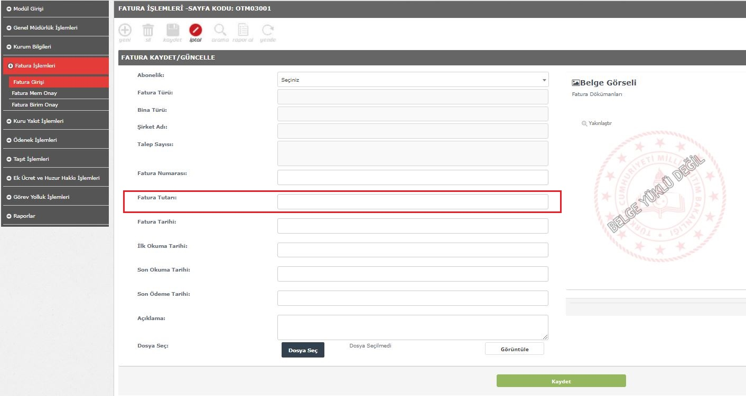
İdari ve Mali İşler Daire Başkanlığı
KARŞILAŞILAN SORUNLAR
IV-MEBBİS Ödenek Takip Modülü Karşılaşılan Sorunlar

Slide 15
İdari ve Mali İşler Daire Başkanlığı
KARŞILAŞILAN SORUNLAR
IV-MEBBİS Ödenek Takip Modülü Karşılaşılan Sorunlar
Kurumunuza 16.650,80 TL tutarında fatura gelmiş olsun. Fatura tutarı girilirken binlik kısım yazıldıktan sonra virgül atılıp yüzlük kısım girilirse (16,650,80) fatura tutarı Genel Müdürlüğümüze 16,65 TL olarak gelmektedir. Fatura tutarı girilirken sadece onluk kısım ayırırken virgül atılmalıdır. (16650,80)

Slide 16
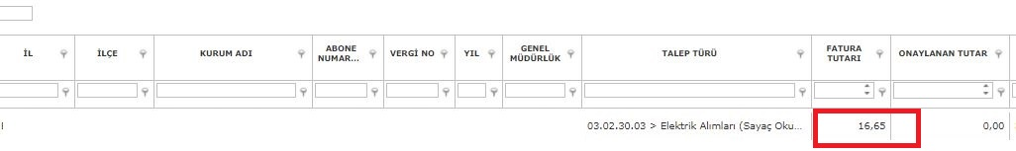
İdari ve Mali İşler Daire Başkanlığı
KARŞILAŞILAN SORUNLAR
IV-MEBBİS Ödenek Takip Modülü Karşılaşılan Sorunlar

Slide 17
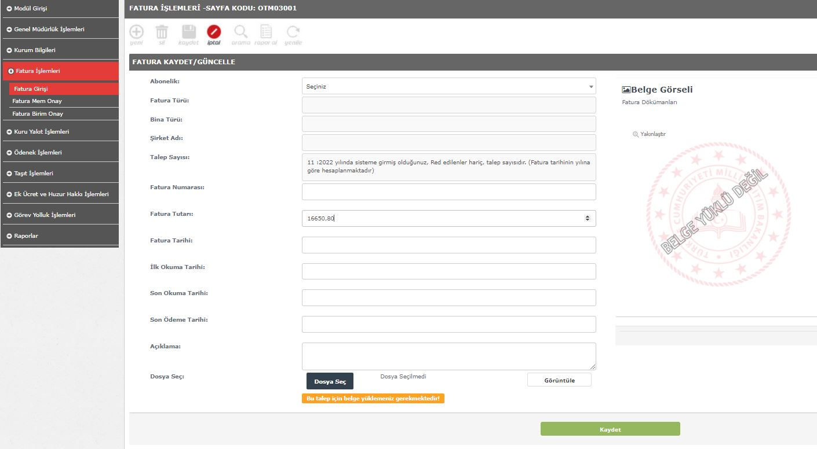
İdari ve Mali İşler Daire Başkanlığı
KARŞILAŞILAN SORUNLAR
IV-MEBBİS Ödenek Takip Modülü Karşılaşılan Sorunlar

Slide 18
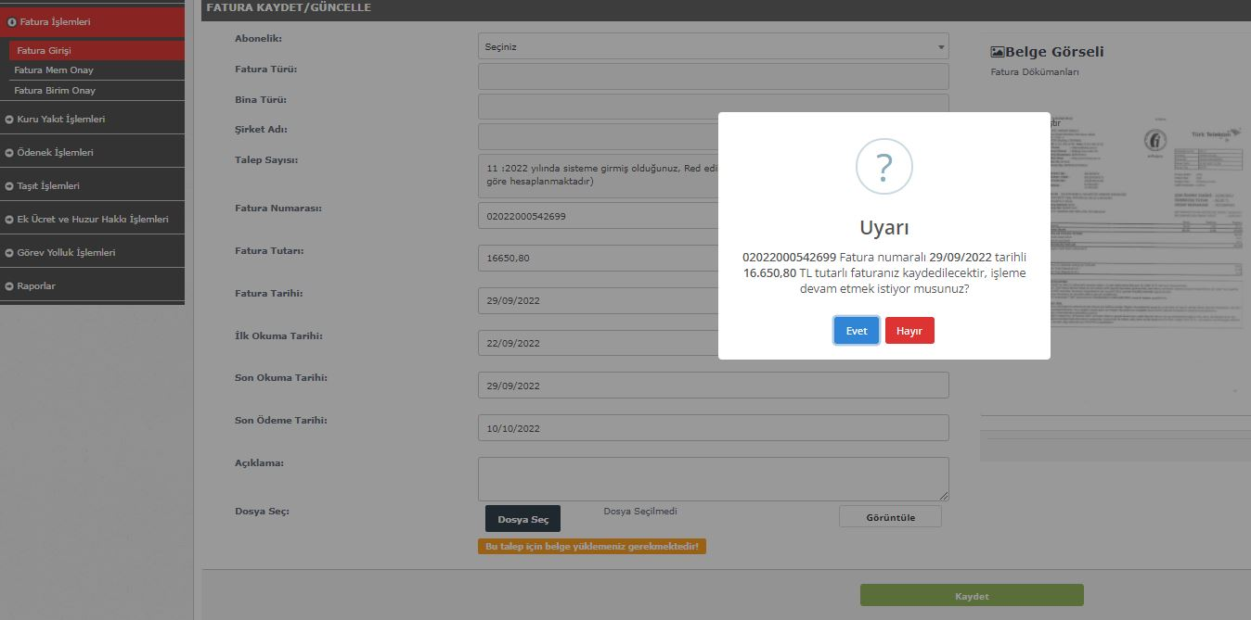
İdari ve Mali İşler Daire Başkanlığı
KARŞILAŞILAN SORUNLAR
IV-MEBBİS Ödenek Takip Modülü Karşılaşılan Sorunlar

Slide 19
İdari ve Mali İşler Daire Başkanlığı
KARŞILAŞILAN SORUNLAR
IV-MEBBİS Ödenek Takip Modülü Karşılaşılan Sorunlar

Slide 20
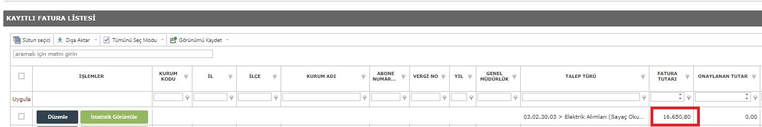
İdari ve Mali İşler Daire Başkanlığı
KARŞILAŞILAN SORUNLAR
IV-MEBBİS Ödenek Takip Modülü Karşılaşılan Sorunlar

Slide 21
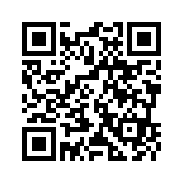

Slide 22
İdari ve Mali İşler Daire Başkanlığı
TEŞEKKÜRLER

